Slide 1
Pravidelný n-uholník

Slide 2
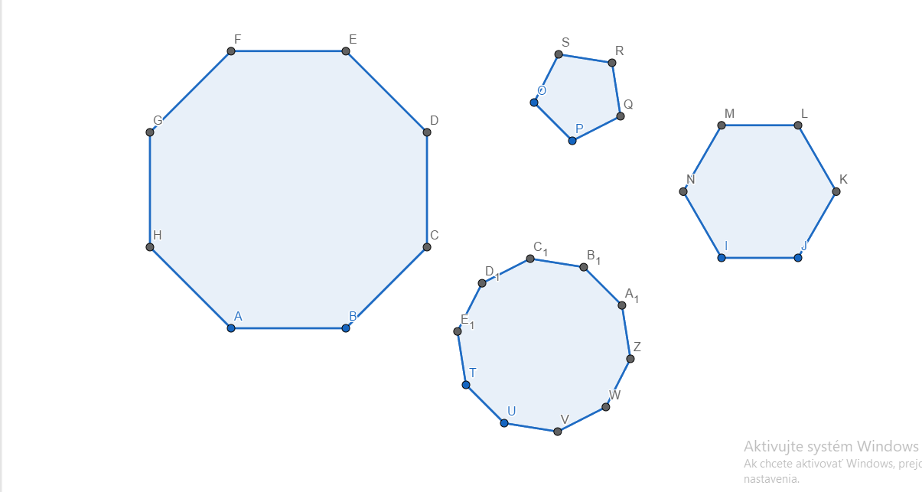
Príklady pravidelných n- uholníkov
5- uholník
8 - uholník
6-uholník
n – počet strán
10 - uholník

Slide 3
Každému n – uholníku môžeme opísať kružnicu so stredom S a polomerom r
S

Slide 4
Do každého n- uholníka vieme vpísať kružnicu so stredom S a polomerom ρ

Slide 5
Každý n- uholník vieme rozdeliť na n rovnakých rovnoramenných trojuholníkov s vrcholom v strede S.
Napr. pravidelný osemuholník rozdelíme na 8 rovnakých rovnoramenných trojuholníkov.
Jeden z nich je trojuholník ABS.
AB =a je strana osemuholníka, v trojuholníku je to základňa
AS=BS= r sú ramená trojuholníka a ich veľkosť sa rovná polomeru opísanej kružnice r.
ρ – polomer vpísanej kružnice je zároveň výška trojuholníka

Slide 6
Obvod pravidelného osemuholníka:
o = 8.a
Obvod pravidelného n-uholníka:
o = n.a
(n- počet strán, a – dĺžka strany )
Obsah pravidelného osemuholníka :
S = 8. S_{Δ}
S_{Δ} je obsah trojuholníka ABS
Obsah pravidelného n-uholníka:
S = n. S_{Δ}
a

Slide 7
Úlohy :
1. Vypočítajte obvod a obsah pravidelného osemuholníka, ktorého strana a = 5 cm a polomer vpísanej kružnice ρ = 6 cm.
2. Vypočítajte obvod a obsah pravidelného 6 – uholníka, ktorého polomer opísanej kružnice r = 4 cm.

